Slide 1
第2章 逻辑门电路
2.1 CMOS门电路
2.2 TTL门电路
2.3 双极型CMOS门电路
2.4 集成门电路的接口

Slide 2
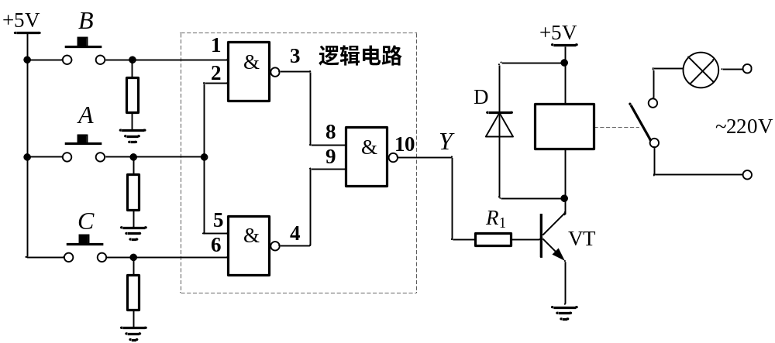
概 述
1.问题的提出
？
内部电路是什么样的，如何实现相应的逻辑功能？
？
门电路有哪些参数？如何正确使用？

Slide 3
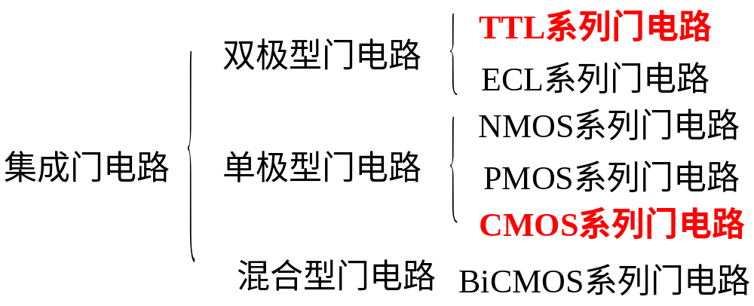
概 述
2.门电路的分类

Slide 4
§2.1 CMOS门电路
2.1.1 MOS管的开关特性
2.1.2 CMOS门电路的结构和原理
2.1.3 CMOS门电路的静态特性
2.1.4 CMOS门电路的动态特性
2.1.6 CMOS漏极开路（OD）门
2.1.7 CMOS三态门
2.1.8 CMOS传输门

Slide 5
2.1.1 MOS管的开关特性
MOS管又称为绝缘栅型场效应三极管
（Metal-Oxide-Semiconductor Field Effect
Transistor , MOSFET）
MOS管分为N沟道增强型、 N沟道耗尽型、 P沟道增强型、 P沟道耗尽型四种类型。

Slide 6

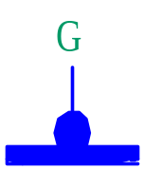
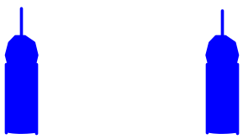




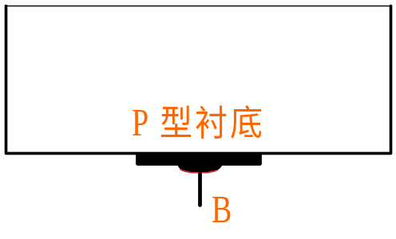
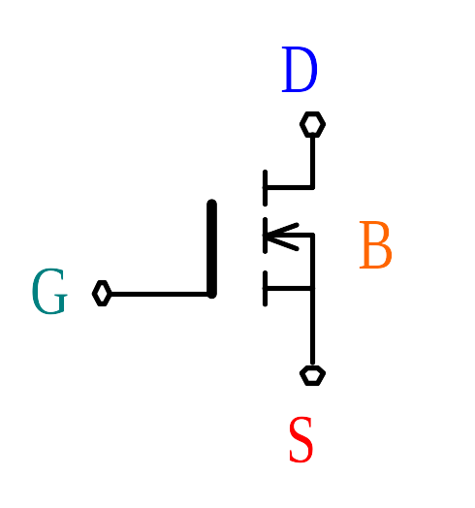
2.1.1 MOS管的开关特性
1.NMOS管的结构和符号
取一块P型半导体作为衬底，用B表示。
用氧化工艺生成一层SiO2 薄膜绝缘层。
用光刻工艺腐蚀出两个孔。
扩散两个高掺杂的N型区，从而形成两个PN结。
从N型区引出电极，一个是漏极D，一个是源极S。
在源极和漏极之间的绝缘层上镀一层金属铝作为栅极G。

Slide 7
2.1.1 MOS管的开关特性
2. MOS管的工作原理
（1） 当v_{GS}=0V时
当v_{GS}=0V时，漏极D和源极S之间为两个PN结，两端加上电压总有一个PN结反偏，因此，无电流流过，i_{D}=0。管子处于截止状态。

Slide 8

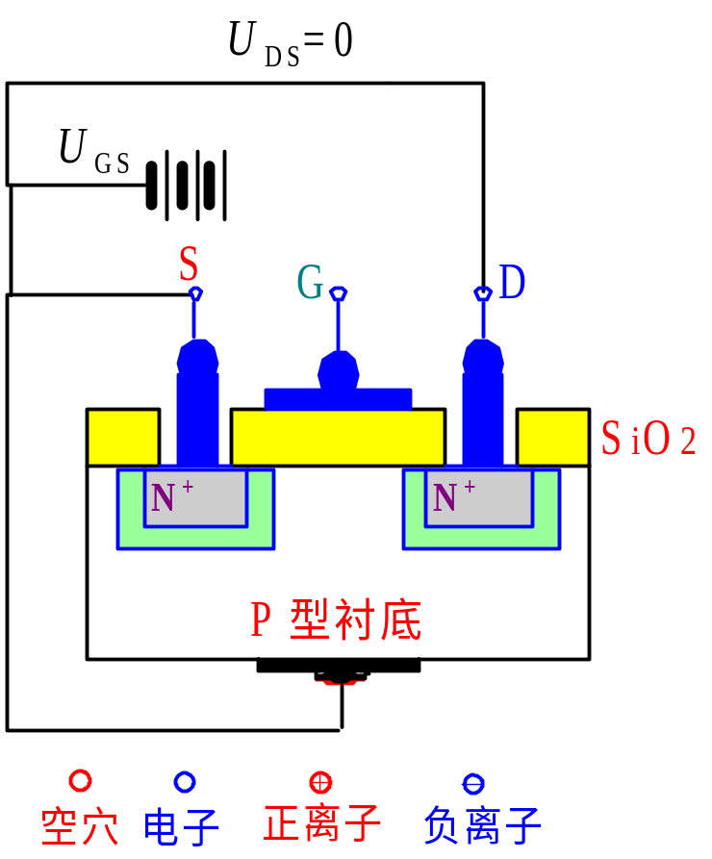








2.1.1 MOS管的开关特性
2.MOS管的工作原理
（2） 当v_{GS}＞0时
v_{GS}＞0将在绝缘层产生电场， 该电场将SiO2绝缘层下方的空穴推走，同时将衬底的电子吸引到下方，形成导电沟道。
反型层
当v_{DS}＞0产生有漏极电流i_{D}。这说明v_{GS}对i_{D}的控制作用。
思考：何谓反型层？何谓开启电压？

Slide 9
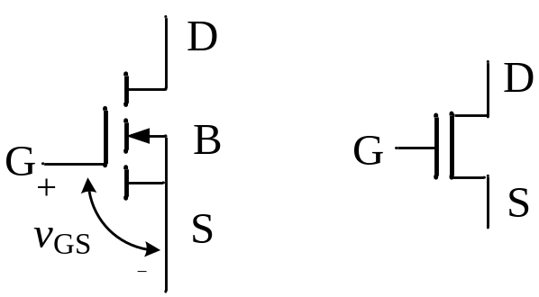
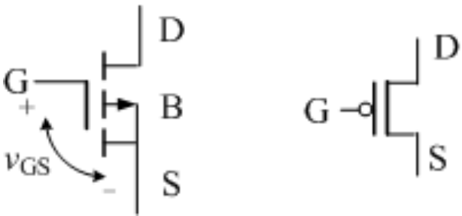
2.1.1 MOS管的开关特性
3.NMOS管和PMOS管的通断条件
当v_{GS}＞V_{TN}时导通
NMOS
当v_{GS}＜V_{TN}时截止
当∣v_{GS}∣＞∣V_{TP}∣时导通
PMOS
当∣v_{GS}∣＜∣V_{TP}∣时截止

Slide 10
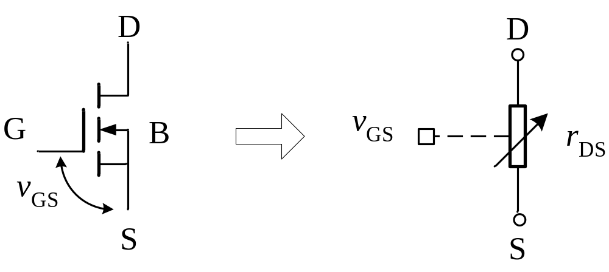
2.1.1 MOS管的开关特性
4.MOS管的电路模型
（1）当v_{GS}=0时，r_{DS}可达到10⁶Ω。当v_{GS}增加时，r_{DS}减小，最小可达到10Ω左右，因此，MOS管可看成由电压控制的电阻。
（2）MOS管的门极有非常高的输入阻抗。

Slide 11
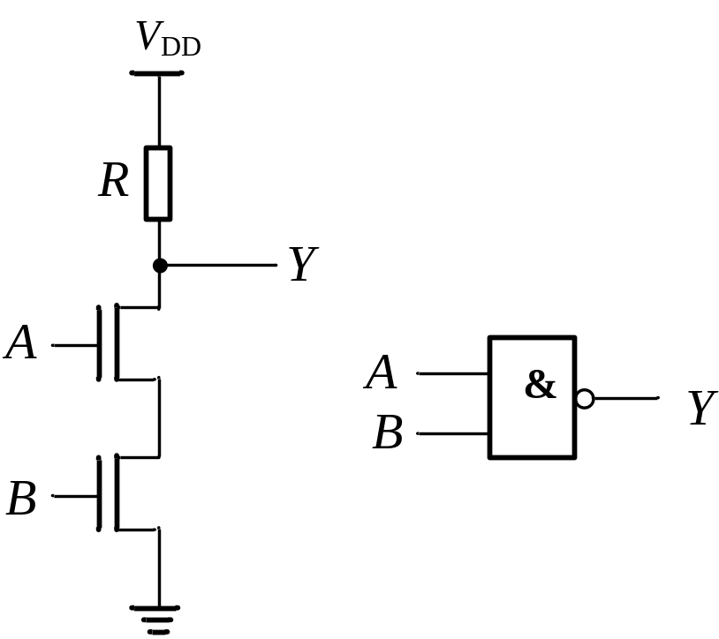
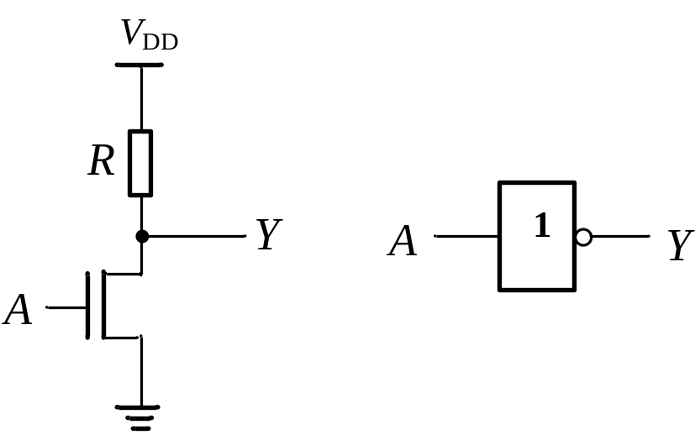
2.1.1 MOS管的开关特性
1. NMOS反相器
2. NMOS与非门

Slide 12
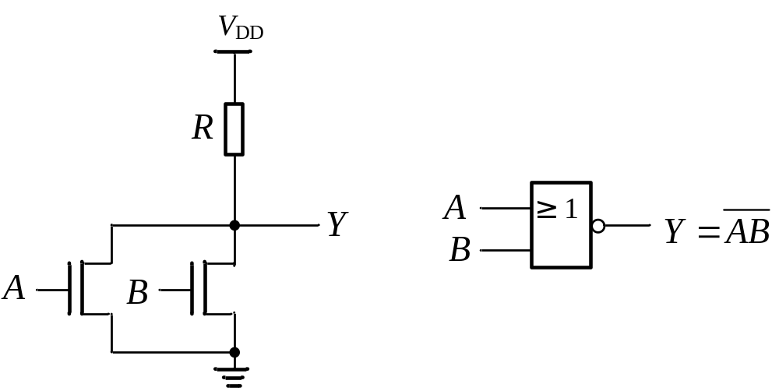
2.1.1 MOS管的开关特性
3. NMOS或非门

Slide 13
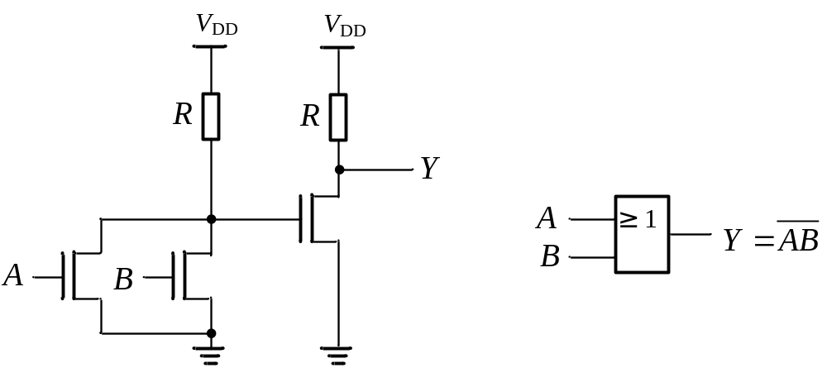
2.1.1 MOS管的开关特性
4. NMOS或门

Slide 14
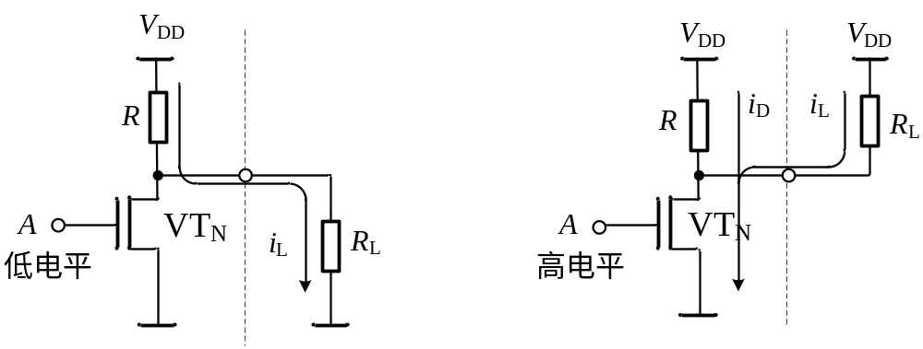
2.1.1 MOS管的开关特性
思考 ：NMOS门电路存在的问题：
R越小越好
R越大越好
结论：负载特性欠佳。

Slide 15
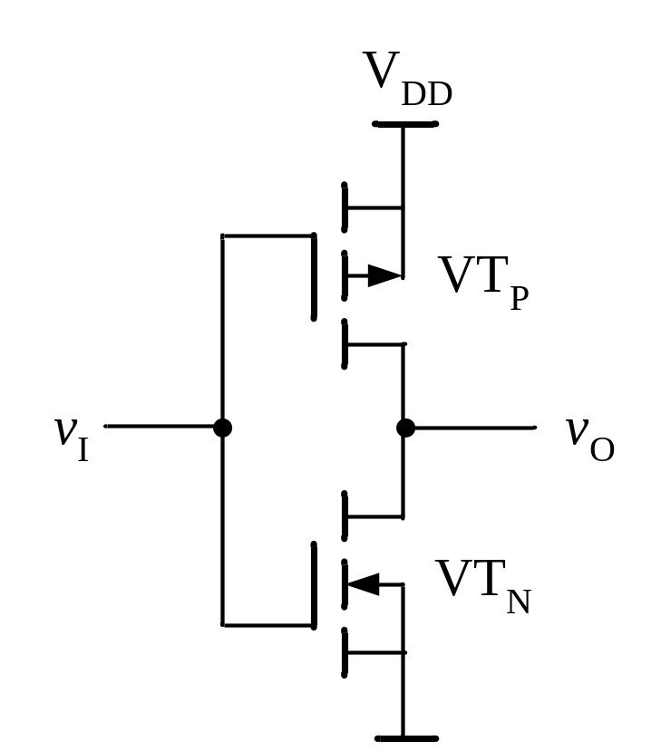
2.1.2 CMOS门电路的结构和原理
1. CMOS反相器
柵极相连做输入端
漏极相连做输出端

Slide 16


2.1.2 CMOS门电路的结构和原理
（1）当v_{I}=0V时，v_{GSN}=0V，VT_{N}截止，∣v_{GSP}∣=V_{DD} ，VT_{P}导通，v_{O}≈V_{DD}，门电路输出高电平；
（2）当v_{I}=V_{DD}时，V_{GSN}=V_{DD} ，VT_{N}导通，∣V_{GSP}∣=0V，VT_{P}截止，v_{O}≈0V，门电路输出低电平。
如果将0V定义为逻辑0，V_{DD}定义为逻辑1，将实现逻辑“非”功能 。

Slide 17
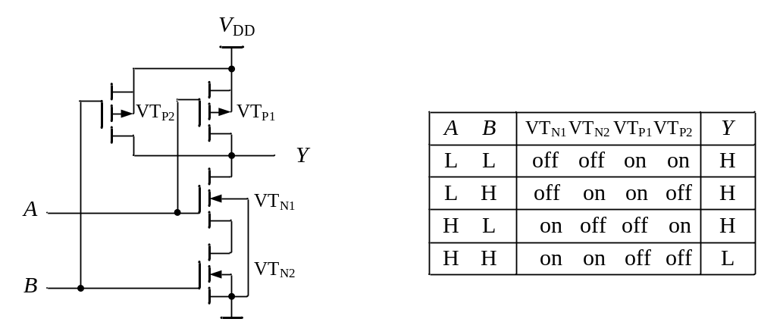
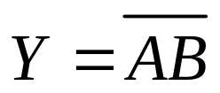
2.1.2 CMOS门电路的结构和原理
2.CMOS与非门
通
通
1
0
止
0
止

Slide 18
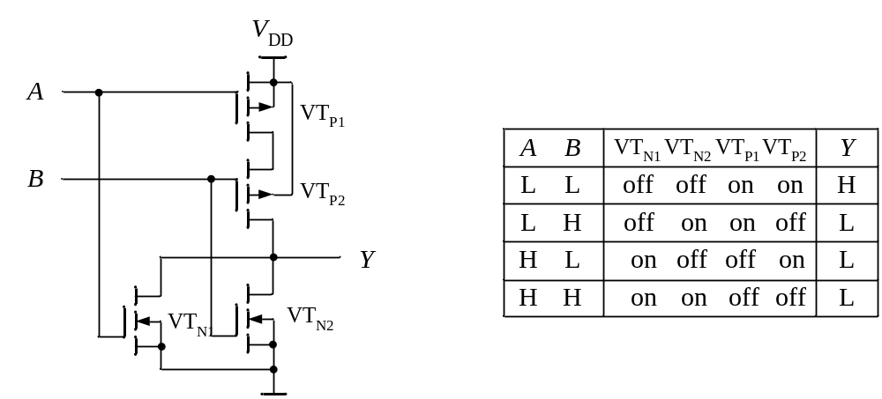
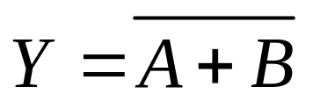
2.1.2 CMOS门电路的结构和原理
3. CMOS或非门
通
0
通
0
1
止
止

Slide 19
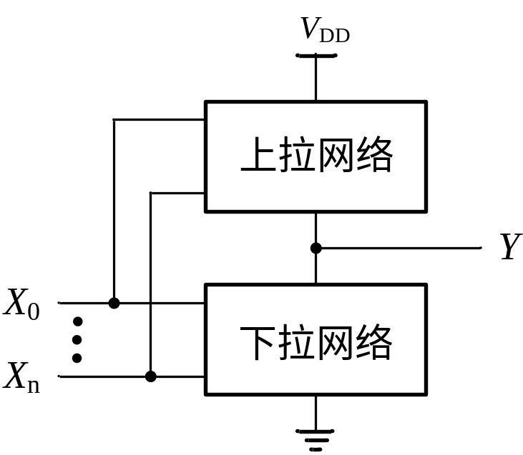
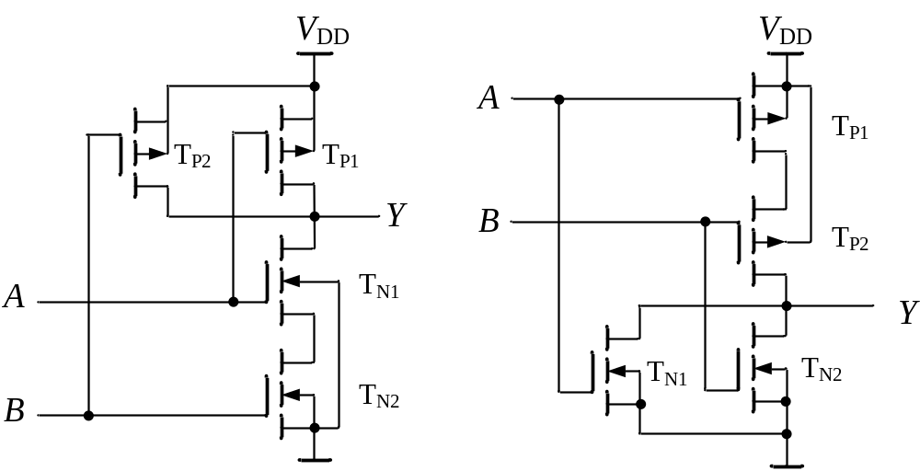
2.1.2 CMOS门电路的结构和原理
思考：CMOS门电路结构上有什么规律？
（1）下拉网络由NMOS管构成，上拉网络由PMOS管构成；
（2）上拉网络和下拉网络相互对偶；
（3）每个输入端同时加到一个NMOS管和一个PMOS管的栅极；
（4）NMOS管串联可实现与，并联可实现或，其输出是该操作的反。

Slide 20
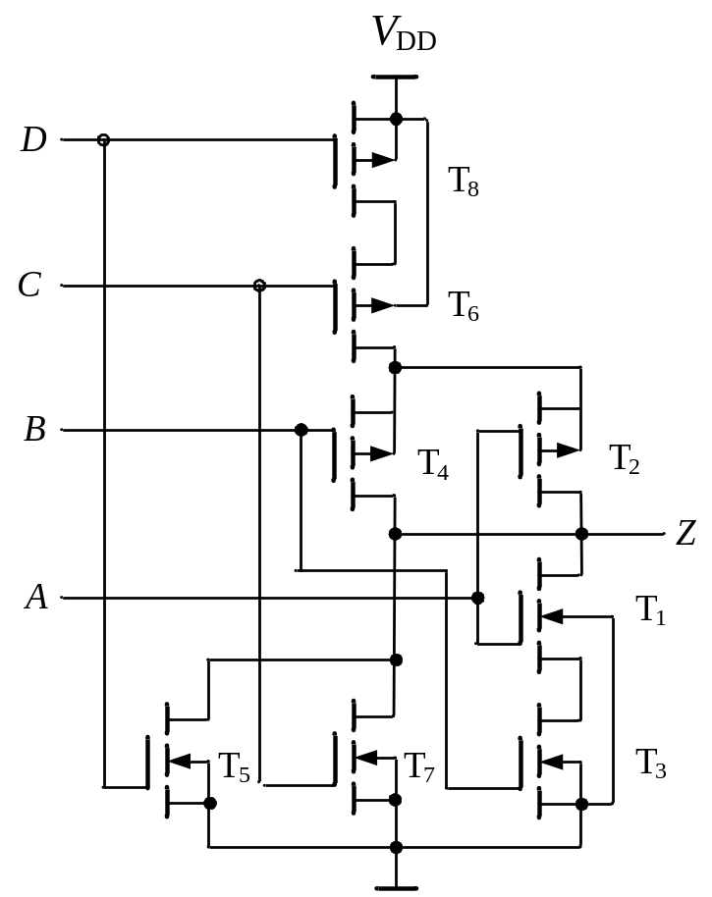
2.1.2 CMOS门电路的结构和原理
例：分析CMOS门电路逻辑功能 。

Slide 21

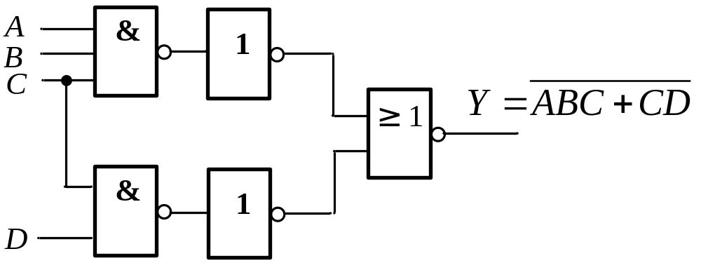
2.1.2 CMOS门电路的结构和原理
例：用CMOS门电路实现逻辑函数
解：
方案一：利用前面学过的反相器、与非门、或非门来实现
需要18只三极管

Slide 22

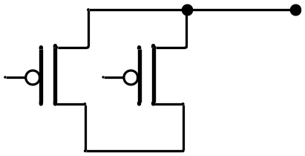

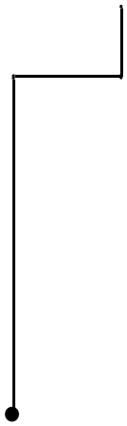

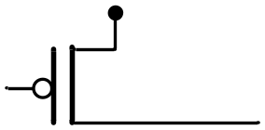
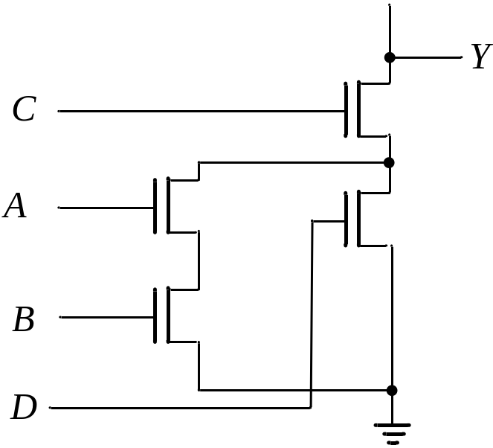
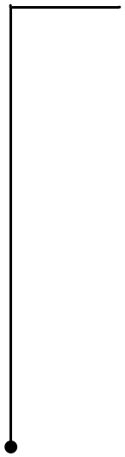
2.1.2 CMOS门电路的结构和原理
方案二：用CMOS门电路构成规律来实现
解：
只需8只MOS管
将MOS管作为开关，使用其串并联组合就可以实现相当复杂的逻辑函数。

Slide 23
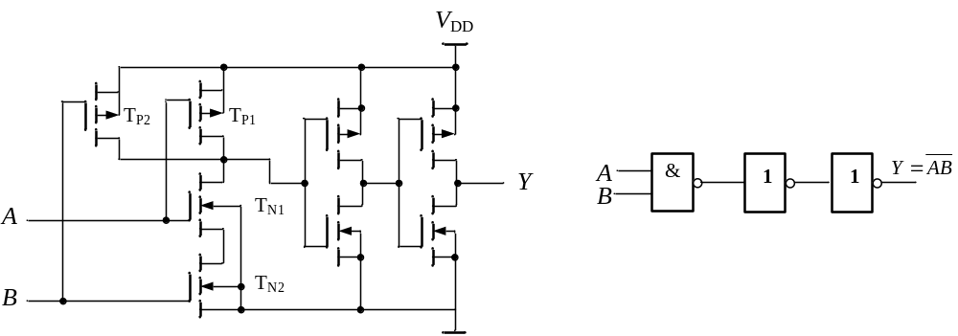
2.1.2 CMOS门电路的结构和原理
5. 带缓冲器的门电路
缓冲器（buffer)是具有一个输入和一个输出的门电路，分正相缓冲器和反相缓冲器。

Slide 24
2.1.3 CMOS门电路的静态特性
什么是电气特性？
门电路的外部特性，包括电压传输特性、输入特性、输出特性、动态特性。
CD4011数据手册
电气特性包括静态特性和动态特性两方面。

Slide 25
2.1.3 CMOS门电路的静态特性
1．电压传输特性
用来描述输入电压和输出电压关系的曲线，就称为门电路的电压传输特性。
v_{O}/V
A
B
5.0
1
v_{O}
v_{I}
V₁
V₂
实验电路
0
C
D
v_{I}/V
1.5
3.5
5.0

Slide 26

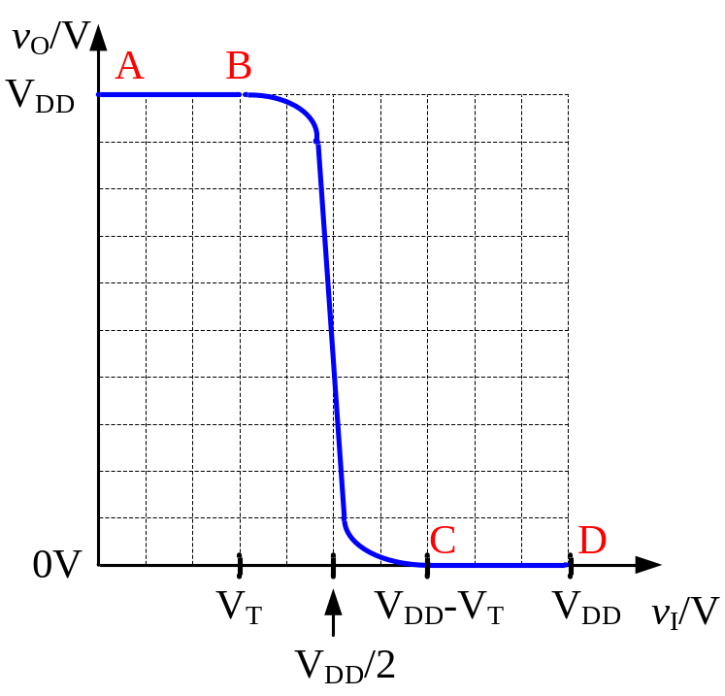
2.1.3 CMOS门电路的静态特性
AB段：v_{I}＜V_{T}， VT_{N}截止， VT_{P}导通，输出电压v_{O}≈V_{DD}
CD段：v_{I}＞V_{DD}- V_{T} ， VT_{N}导通， VT_{P}截止，输出电压v_{O}≈0V
BC段： V_{T} ≤v_{I}≤V_{DD}- V_{T} ，VT_{P}、VT_{N}均导通。当v_{I} =V_{DD}／2时， VT_{P}和VT_{N} 导通程度相当。

Slide 27
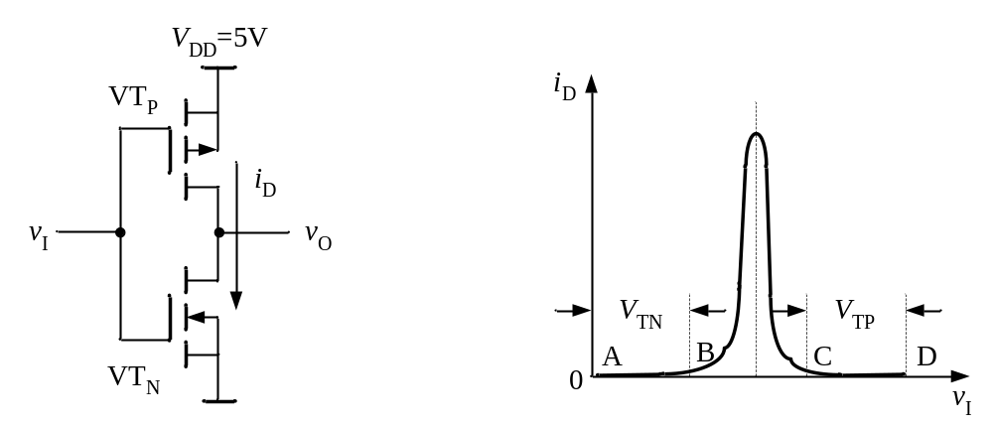
2.1.3 CMOS门电路的静态特性
电流传输特性
AB段：VT_{N}管截止，流过VT_{N}和VT_{P}管的漏极电流几乎为0。
CD段：VT_{P}管截止，流过VT_{N}和VT_{P}管的漏极电流几乎为0。
BC段： VT_{P}、VT_{N}同时导通。有电流流过VT_{N}和VT_{P}管，当v_{I}=1/2V_{DD}时，漏极电流最大。

Slide 28
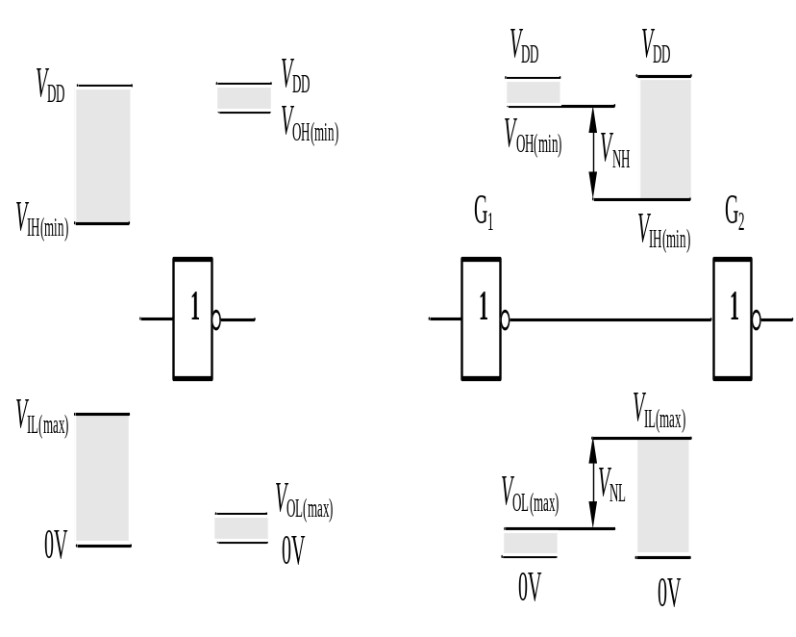
2.1.3 CMOS门电路的静态特性
CMOS门电路的 高低电平电压范围
v_{O}/V
A
B
5.0
0
C
D
v_{I}/V
1.5
3.5
5.0
V_{IH(min)}：保证能被识别为高电平的最小输入电压；
V_{IL(max)}：保证能被识别为低电平的最大输入电压；
V_{OH(min)}：输出为高电平时的最小输出电压；
V_{OL(max)}：输出为低电平时的最大输出电压。

Slide 29
2.1.3 CMOS门电路的静态特性
CMOS门电路的高低电平参数(74HC04)
符号 | 参 数 | 测试条件 | 最小值 | 最大值 | 单位
V_{IH} | 输入高电平电压 | V_{DD}=4.5V | 3.15 | — | V
V_{IL} | 输入低电平电压 | V_{DD}=4.5V | — | 1.35 | V
V_{OH} | 输出高电平电压 | V_{DD}=4.5V， I_{OH}=-20μA | 4.4 | — | V
 |  | V_{DD}=4.5V， I_{OH}=-4mA | 3.84 | — | V
V_{OL} | 输出低电平电压 | V_{DD}=4.5V，I_{OL}=20μA | — | 0.1 | V
 |  | V_{DD}=4.5V，I_{OL}=4mA |  | 0.33 | V

Slide 30
2.1.3 CMOS门电路的静态特性
噪声容限
V_{OH（min）}
G₁
G₂
V_{IH（min）}
1
1
V_{IL（max）}
V_{OL（max）}
低电平噪声容限
V_{NL}=V_{IL（max）}－V_{OL（max）}
高电平噪声容限
V_{NH}= V_{OH（min）} － V_{IH（min）}

Slide 31
2.1.3 CMOS门电路的静态特性
例：门电路参数由大到小排列正确的是 。
A．V_{OH（min）}、V_{IH（min）}、V_{IL（max）}、V_{OL（max）}
B．V_{IH（min）}、V_{OH（min）}、V_{OL（max）}、V_{IL（max）}
C．V_{OH（min）}、V_{IH（min）}、V_{OL（max）}、V_{IL（max）}
D．V_{IH（min）}、V_{OH（min）}、V_{IL（max）}、V_{OL（max）}

Slide 32
2.1.3 CMOS门电路的静态特性
例：根据数据手册提供的参数，计算74HC04在V_{DD}=6V时的低电平噪声容限V_{NL}和高电平噪声容限V_{NH}。
V_{OL(max)} = 0.1V
V_{OH(min)} = 6V-0.1V=5.9V
V_{IH(min)} = 70%V_{DD}=4.2V
V_{IL(max)} = 30%V_{DD}=1.8V
V_{NL} = V_{IL(max)} -V_{OL(max)} = 1.8 - 0.1 = 1.7V
V_{NH} = V_{OH(min)} -V_{IH(min)} = 5.9 - 4.2 = 1.7V

Slide 33
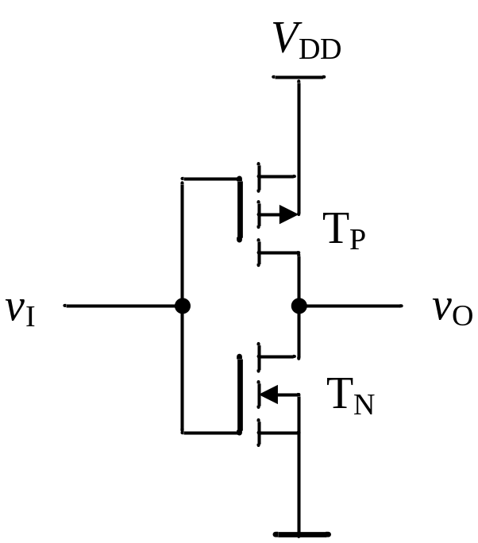
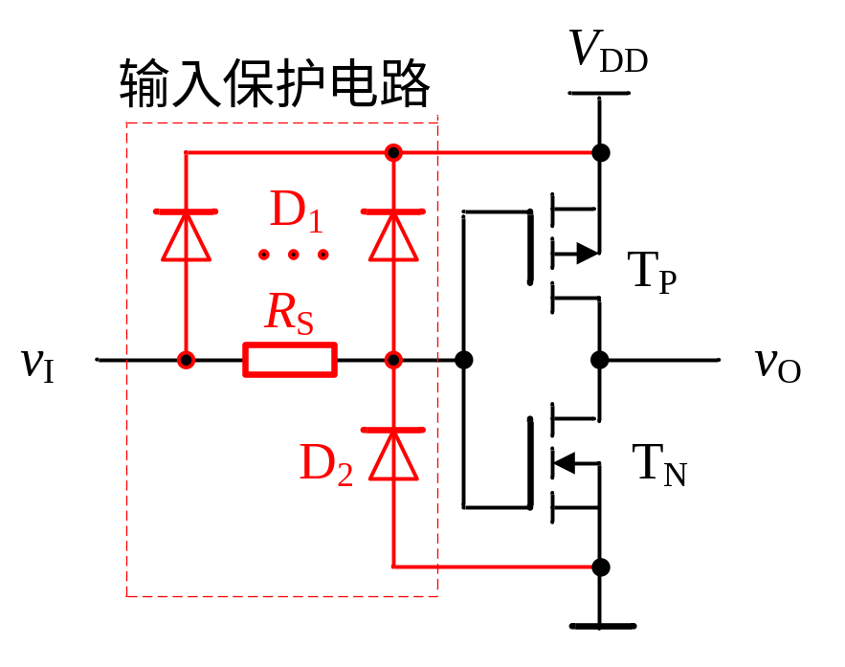
2.1.3 CMOS门电路的静态特性
2. 输入特性
输入电压和输入电流的关系。
特点：输入阻抗非常大。高电平输入电流I_{IH}≤1µA，低电平输入电流I_{IL}≤1µA。
缺点：容易接收干扰甚至损坏门电路。
措施：输入级加保护电路。

Slide 34
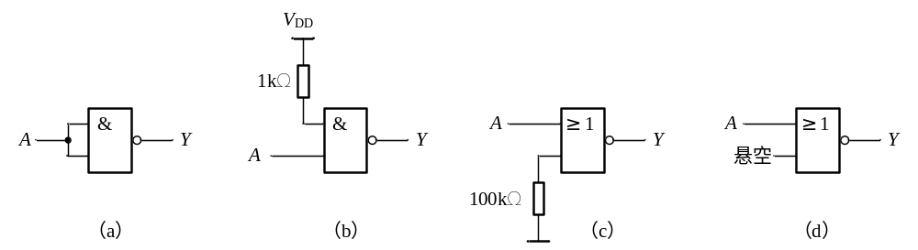
2.1.3 CMOS门电路的静态特性
讨论题：CMOS门电路多余引脚的处理。
将2输入的CMOS逻辑门转换成CMOS反相器，其中的一个引脚多余，请分析以下4种处理方法的合理性。
结论：CMOS门电路多余引脚不能悬空；输入引脚接一电阻到地相当于输入低电平。

Slide 35
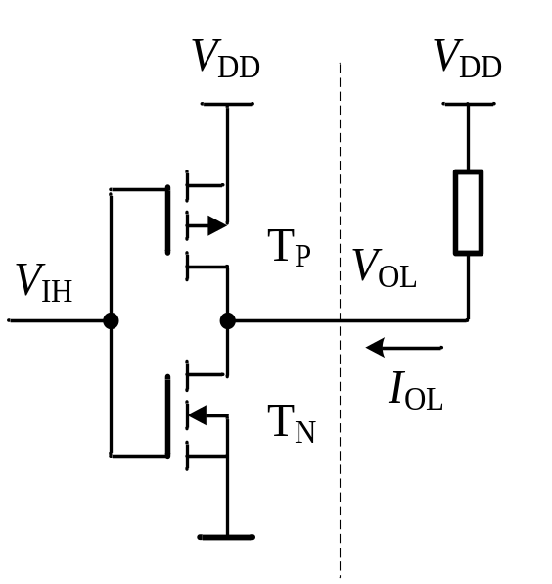
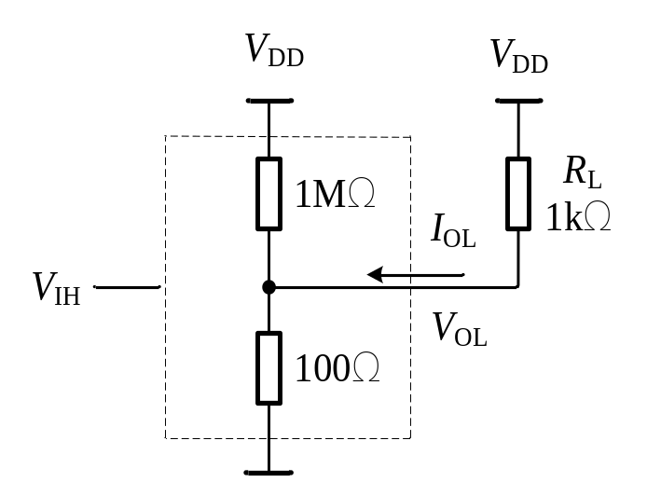
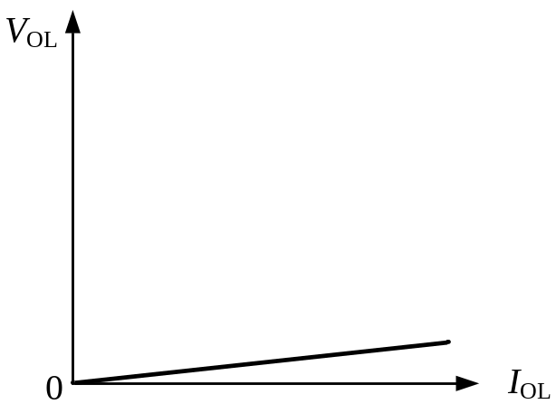
2.1.3 CMOS门电路的静态特性
3. 输出特性
输出特性：输出电压和输出电流的关系。
• 当门电路输出低电平时
灌电流（sinking current）负载越大，输出电压越高。

Slide 36
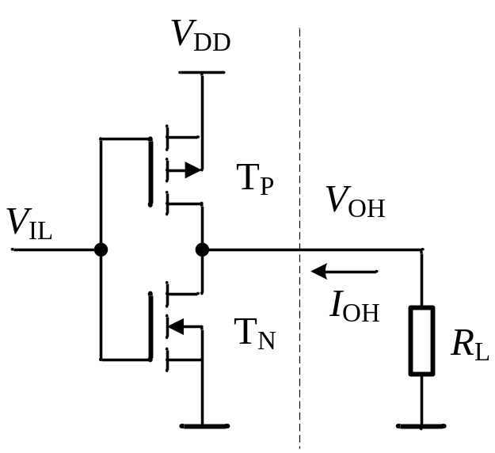
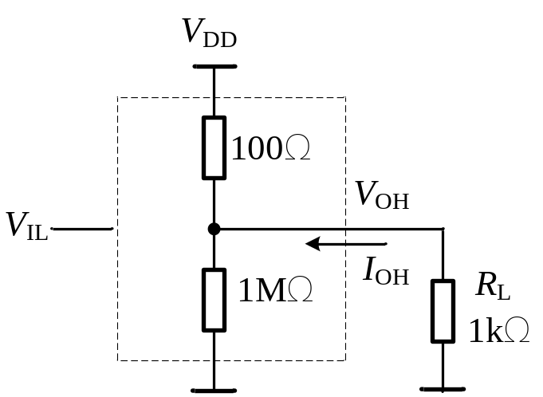
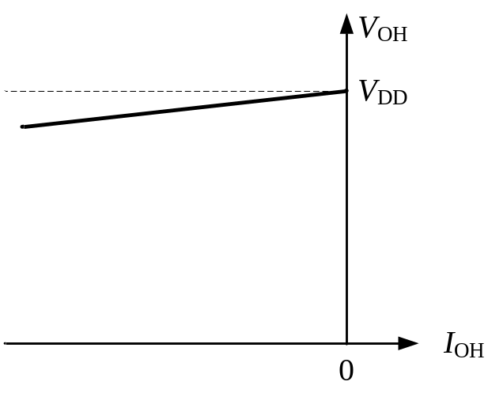
2.1.3 CMOS门电路的静态特性
•当门电路输出高电平时
拉电流（sourcing current）负载越大，输出电压越低。

Slide 37
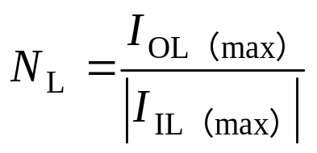
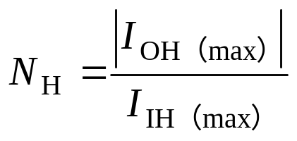
2.1.3 CMOS门电路的静态特性
•扇出系数
低电平时扇出系数：
高电平时扇出系数：

Slide 38
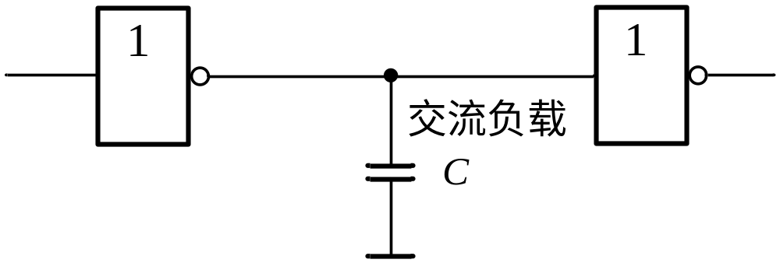
2.1.4 CMOS门电路的动态特性
动态特性：门电路输入信号发生变化时所表现出来的电气特性。
分析门电路动态特性时要考虑寄生电容的影响。
描述动态特性的主要指标有：延迟时间（速度）和动态功耗。

Slide 39
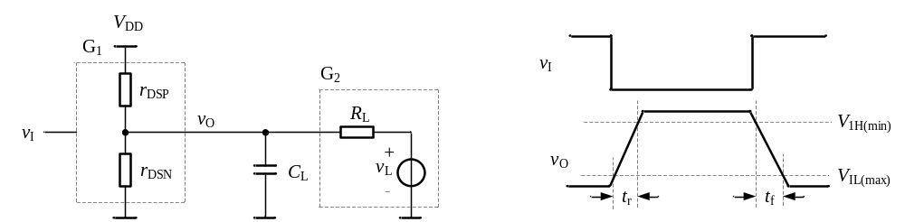
2.1.4 CMOS门电路的动态特性
1.转换时间（Transition Delay）
v_{O}从10%变化到90%所需要的时间称为上升时间t_{r}； v_{O}从90%变化到10%所需要的时间称为下降时间t_{f}，两者统称为传输时间t_{t}。
与交流负载有关，与导通电阻有关。

Slide 40
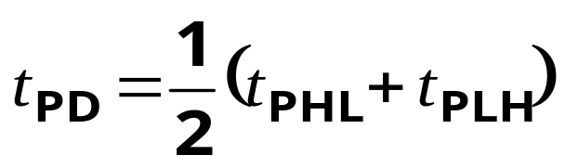
2.1.4 CMOS门电路的动态特性
2.传输延迟时间（Popagation Delay）
v_{I}
v_{O}
t_{PHL}
t_{PLH}
平均传输延迟时间
74HC04

Slide 41
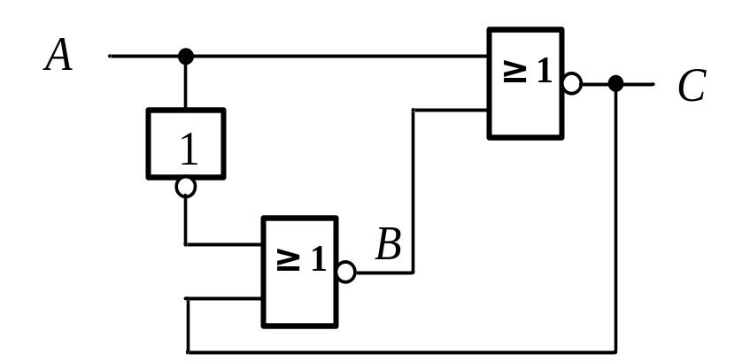
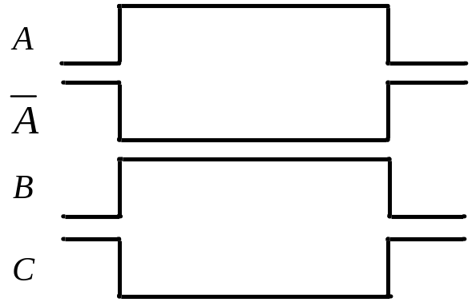
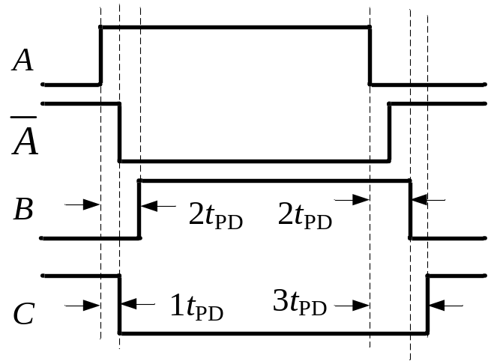

2.1.4 CMOS门电路的动态特性
例：请画出逻辑电路的时序图。

Slide 42


2.1.4 CMOS门电路的动态特性
3.动态功耗
动态功耗分为两部分：
（1）由负载电容产生的动态功耗

Slide 43



2.1.4 CMOS门电路的动态特性
（2）由短路电流产生的瞬时动态功耗
（3）总的动态功耗

Slide 44

2.1.4 CMOS门电路的动态特性
例：有一CMOS反相器，已知电源电压V_{DD}=5V，静态电源电流I_{DD}=1μA，负载电容C_{L}=70pF，功耗电容C_{PD}=14pF。输入信号加入标准方波信号，频率为200kHz，试计算其静态功耗和动态功耗。
解：静态功耗为
P_{S}=I_{DD}V_{DD}=10⁻⁶×5W=0.005mW
动态功耗P_{D}可根据式计算得到

Slide 45
2.1.4 CMOS门电路的动态特性
CMOS电路的特点
1. 静态功耗小；
2.集成度高；
3.电源电压范围宽；
4.逻辑摆幅大；
5. 扇出能力较大；

Slide 46
2.1.5 CMOS逻辑门系列
CMOS门电路几种常见系列：
（1）CD4000系列：基本系列，速度较慢
（2）74HC系列：速度比CD4000系列提高近10倍
（3）74HCT系列：与LSTTL门电路兼容
（4）LVC系列：低电压系列

Slide 47


2.1.6 CMOS漏极开路门
1．门电路的推拉式输出结构
什么是推拉式输出？输出级的两只管子轮流导通。

Slide 48

2.1.6 CMOS漏极开路门
2．推拉式输出门电路不能线与
什么是线与？
将门电路的输出端直接连接以实现与的逻辑功能，称为线与。
当L₁输出高电平，L₂输出低电平时，自V_{DD}→ G₁的T_{P}→G₂的T_{N}→地形成低阻通路。造成功耗过大，输出电平错误。

Slide 49




2.1.6 CMOS漏极开路门
3．CMOS漏极开路门（Open-Drain，OD门）
V_{OH}=V_{DD}＇- i_{L}R

Slide 50


2.1.6 CMOS漏极开路门
4．OD门的应用
应用一：OD门可以线与，简化硬件电路。

Slide 51

2.1.6 CMOS漏极开路门
线与的实际应用实例——光电报警系统
思考：上拉电阻R的大小对电路的性能有何影响？

Slide 52

2.1.6 CMOS漏极开路门
例：OD与非门输出高电平时，输出端的漏电流I_{OZ}=10μA，输出低电平时，V_{OL} ≤ 0.4V（I_{OL}=4mA）。负载门的I_{IL}和I_{IH} 均为1μA。如果要求X点高电平V_{X}≥4V，低电平V_{X}≤0.4V，请计算上拉电阻R 的选择范围。

Slide 53


2.1.6 CMOS漏极开路门
当X点为高电平时
I=3×I_{OZ}+6×I_{IH}=3×0.01+6×0.001=0.036mA
V_{X}=5V－I×R=5V－0.036×R_{C}≥4V

Slide 54



2.1.6 CMOS漏极开路门
当X点为低电平时
1.15kΩ≤R≤27.8kΩ

Slide 55


2.1.6 CMOS漏极开路门
OD门的应用之二：可实现电平转换
V_{OH}＜3.3V
V_{IH（min）}=70%V_{DD}=3.5V

Slide 56

2.1.6 CMOS漏极开路门
OD门应用之三： 驱动大电流负载

Slide 57

2.1.7 CMOS三态门
1．CMOS三态门的电路结构和工作原理
三态输出逻辑门（Three-State Logic，TSL）有三种状态：0态、1态、高阻态。
当EN为高电平时，就是反相器的功能，三态门处于工作态；当EN为低电平时，三态门处于高阻态；

Slide 58

2.1.7 CMOS三态门
4种类型的三态缓冲器

Slide 59


2.1.7 CMOS三态门
2．三态门的应用
（1） 2选1数据选择器
（2）三态门构成的总线系统

Slide 60

2.1.7 CMOS三态门
（3）实现双向数据传送
当EN=0，A→B；当EN=1，B→A

Slide 61

2.1.8 CMOS传输门
1.电路结构和工作原理
（1）当C为低电平时， VT_{N}、VT_{P}截止，传输门断开；
（2）当C为高电平时， VT_{N}、VT_{P}中至少有一只管子导通，传输门接通，v_{O}=v_{I}，。
（3）传输门相当于一个理想的开关，且是一个双向开关。

Slide 62


2.1.8 CMOS传输门
思考：传输门为什么需要两只管子并联？只用一只管子可行吗？
NMOS管适合传输低电平。
PMOS管适合传输高电平。

Slide 63


2.1.8 CMOS传输门
假设V_{TN}=|V_{TP}| =2V
当0 V< v_{I} < 3V时， VT_{N}导通
当2V< v_{I} < 5V时， VT_{P}导通
“当C为高电平时， VT_{N}、VT_{P}中至少有一只管子导通”。

Slide 64

2.1.8 CMOS传输门
2.传输门的应用
（1）构成组合逻辑电路
当S=0时，Y=A；当S=1时，Y=B。为2选1数据选择器。

Slide 65



2.1.8 CMOS传输门
（1）构成组合逻辑电路
，为异或门。

Slide 66

2.1.8 CMOS传输门
（2）构成模拟开关
控制模拟信号传输的一种电子开关，通与断是由数字信号控制的。

Slide 67

2.1.8 CMOS传输门
8选1模拟开关CD4051

Slide 68
2.1.8 CMOS传输门
思考1：模拟开关与机械式开关有什么区别？
思考2：模拟开关的导通电阻对电路的工作有什么影响？

